Slide 1


ỦY BAN NHÂN DÂN QUẬN LONG BIÊN
TRƯỜNG TIỂU HỌC ĐÔ THỊ VIỆT HƯNG
BÀI GIẢNG ĐIỆN TỬ
KHỐI 3
MÔN: TIẾNG VIỆT

Slide 2
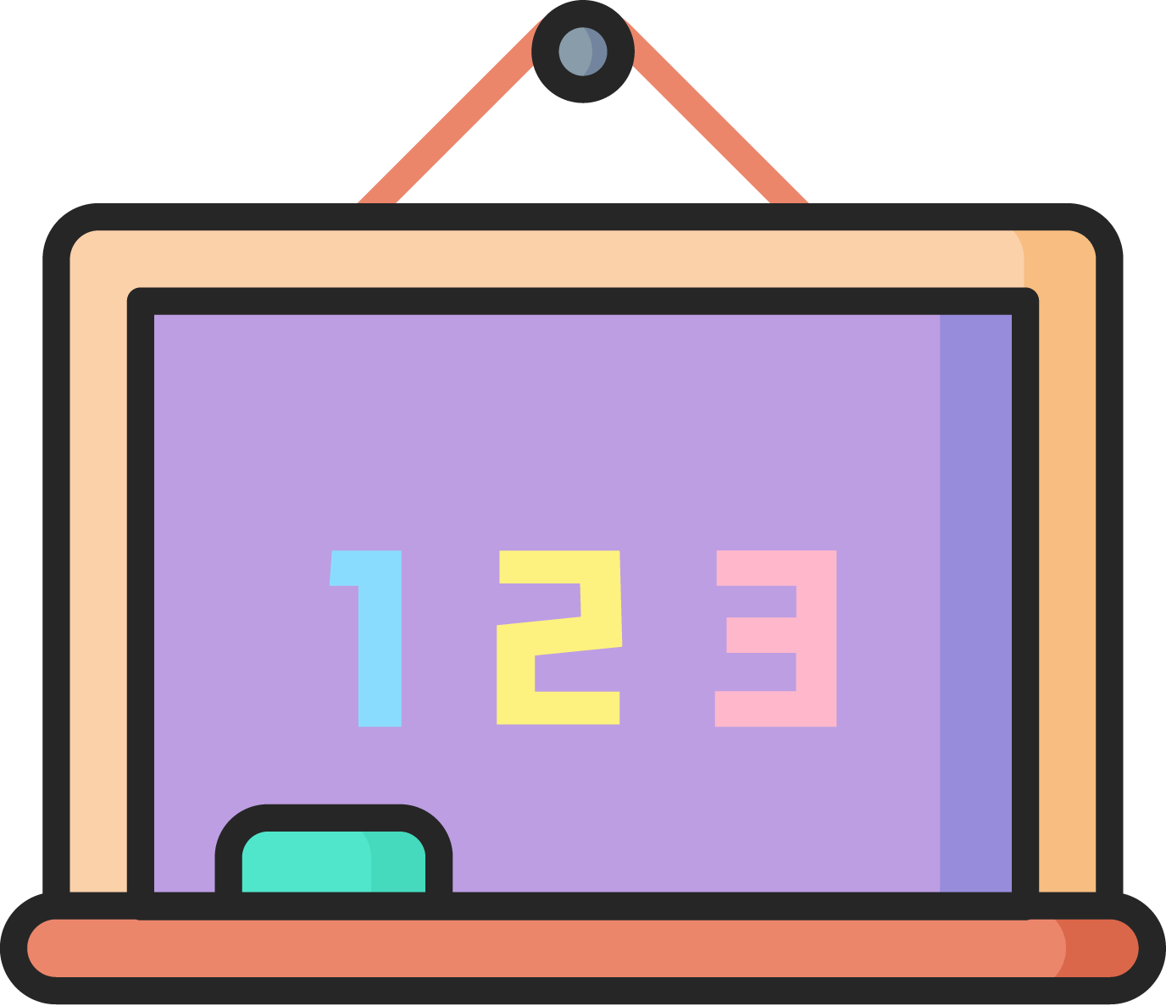
Khởi động

Slide 3










Bài giảng thiết kế bởi Vũ Hồng.
LH: FB Vũ Hồng | https://www.facebook.com/vuhong1972/ | hongvu7219@gmail.com
XÂY NHÀ CHO THỎ

Slide 4






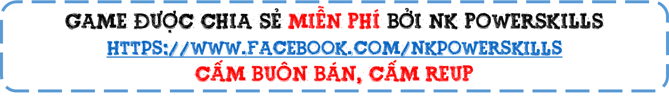



HỌC TIẾP
Bài giảng thiết kế bởi Vũ Hồng.
LH: FB Vũ Hồng | https://www.facebook.com/vuhong1972/ | hongvu7219@gmail.com

Slide 5



Nêu tên bài đọc trước em đã học?
Bài giảng thiết kế bởi Vũ Hồng.
LH: FB Vũ Hồng | https://www.facebook.com/vuhong1972/ | hongvu7219@gmail.com
Bận
Nhà rông.

Slide 6
Nhà rông có những đặc điểm gì nổi bật?
Bài giảng thiết kế bởi Vũ Hồng.
LH: FB Vũ Hồng | https://www.facebook.com/vuhong1972/ | hongvu7219@gmail.com
Nhà rông được dựng bằng gỗ tốt kết hợp với tre, nứa; mái lợp cỏ tranh.
Nhà rông được xây bằng xi măng, và đổ mái.

Slide 7

Bài giảng thiết kế bởi Vũ Hồng.
LH: FB Vũ Hồng | https://www.facebook.com/vuhong1972/ | hongvu7219@gmail.com
Nhà rông được dùng làm gì?
là nơi chỉ già làng mới được đến..
là nơi sinh hoạt chung của cả làng .

Slide 8

Từ có nghĩa giống nhau với từ''Thiếu nhi'' là...
Bài giảng thiết kế bởi Vũ Hồng.
LH: FB Vũ Hồng | https://www.facebook.com/vuhong1972/ | hongvu7219@gmail.com
Trẻ em
Nam thanh niên

Slide 9

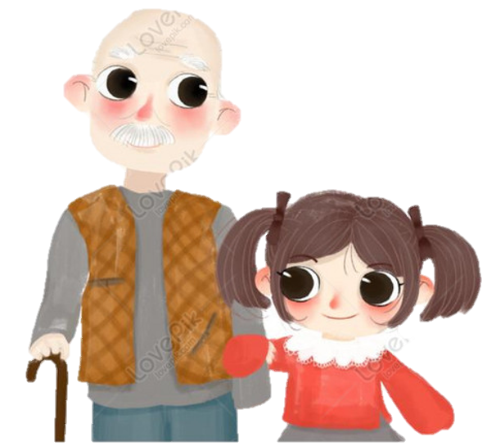
Tiết 1

Slide 10

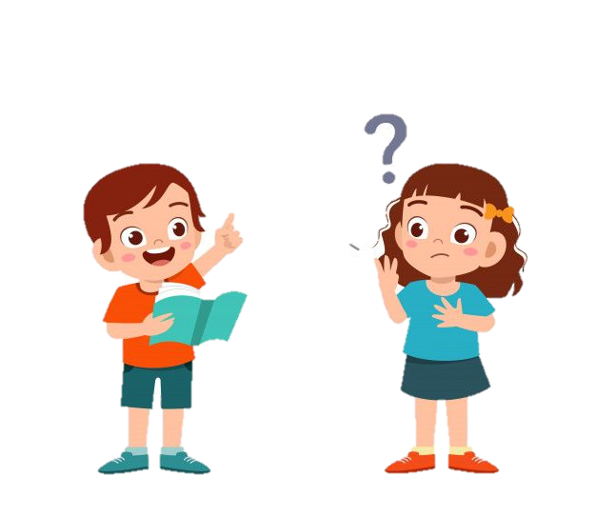
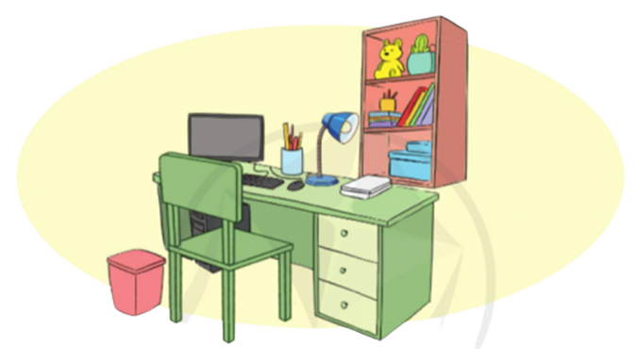

1. Hãy nói tên một số đồ vật trong góc học tập dưới đây:
Chia sẻ
Tủ sách
máy tính
đèn
sách
Ghế
Vở
hộp bút
Bàn học
Thùng rác
Thảo luận nhóm đôi

Slide 11
sách
máy tính
đèn
Tủ sách
Ghế
Vở
hộp bút
Bàn học
Thùng rác
2. Mỗi đồ vật trên có tác dụng gì?
Máy tính giúp em tìm hiểu nhiều kiến thức, giúp em giải trí sau giờ học căng thẳng.
Bàn ghế giúp em có chỗ ngồi thoải mái để học bài.
Đồ dùng học tập giúp em học bài dễ dàng hơn.

Slide 12
Theo em, ai đã làm ra (sáng tạo ra) những đồ vật ấy?
Những đồ vật ấy do các kĩ sư công nghệ, kiến trúc sư, giáo sư, các nhà khoa học, bác thơ mộc, người công nhân làm ra, sáng tạo ra.

Slide 13

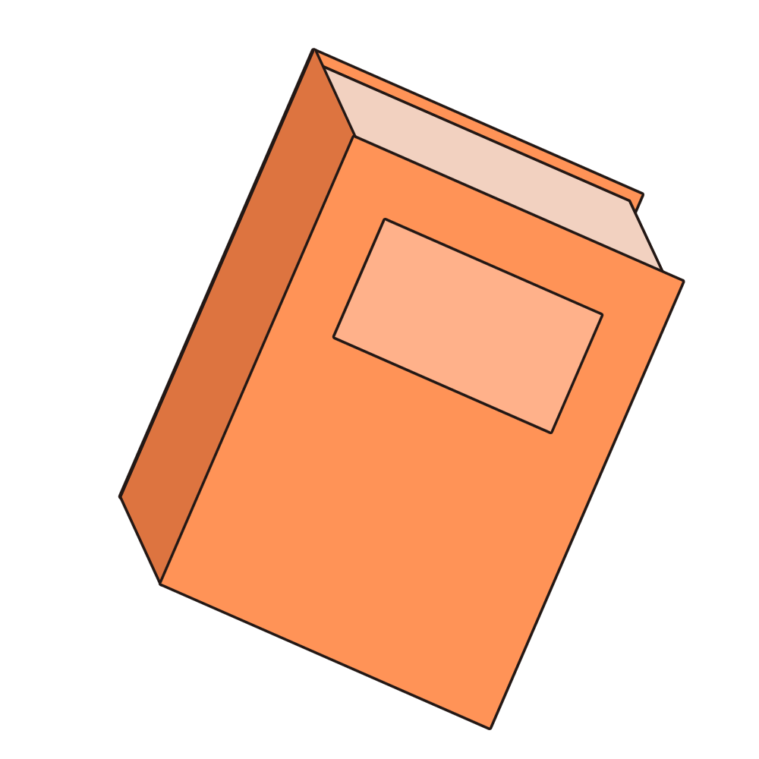



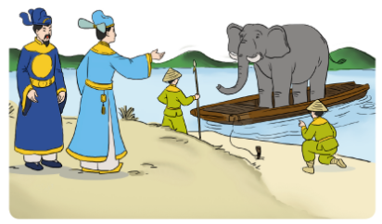

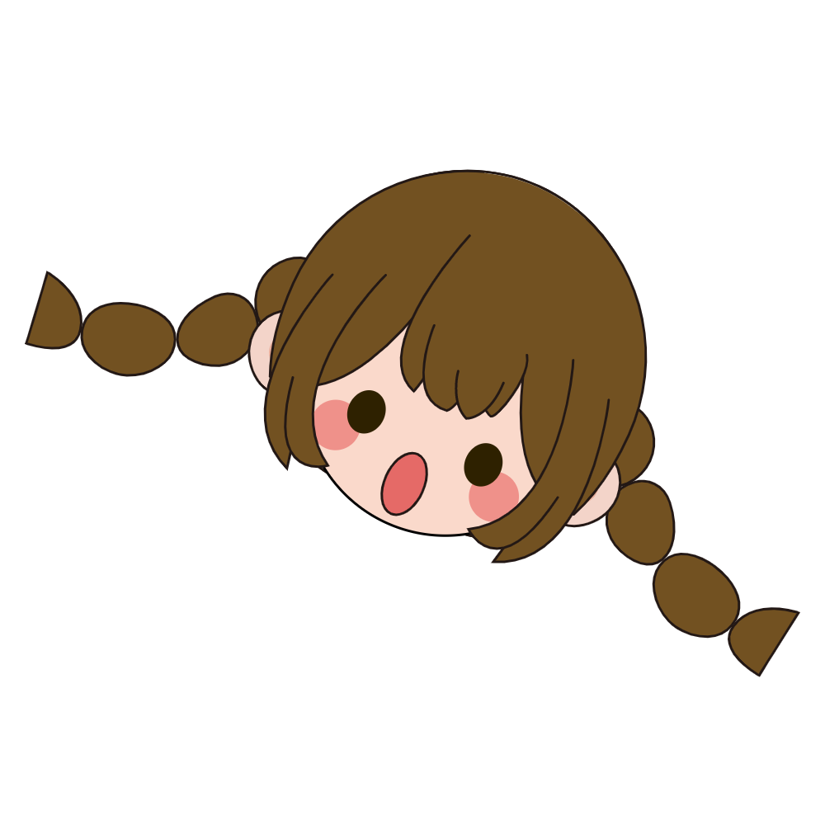




KHỞI ĐỘNG
Quan sát tranh
Tranh vẽ cảnh gì?

Slide 14
ĐỌC MẪU
ÔNG TRẠNG GIỎI TÍNH TOÁN
Lương Thế Vinh đỗ Trạng nguyên năm 21 tuổi. Ông được mọi người nể phục vì vừa học rộng vừa có nhiều sáng kiến trong đời sống.
Có lần, sứ thần Trung Hoa thử tài Lương Thế Vinh, nhờ ông cân giúp một con voi. Lương Thế Vinh sai lính dắt voi xuống thuyền, đánh dấu mức chìm của thuyền. Sau đó, ông cho voi lên bờ và xếp đá vào thuyền. Khi thuyền chìm đến mức đã đánh dấu, ông sai cân chỗ đá ấy và biết voi nặng bao nhiêu.
Sứ thần lại xé một trang sách mỏng, nhờ ông đo xem nó dày bao nhiêu. Ông lấy thước đo cuốn sách, rồi tính ra ngay độ dày của mỗi trang sách. Sứ thần hết sức khâm phục tài trí của Trạng nguyên nước Việt.
Lương Thế Vinh đã tìm ra nhiều quy tắc tính toán, viết thành một cuốn sách. Mỗi quy tắc tính toán đều được ông tóm tắt bằng một bài thơ cho dễ nhớ. Đó là cuốn sách toán đầu tiên ở Việt Nam. Sách của ông được dạy trong nhà trường gần 400 năm. Ông cũng là người Việt Nam đầu tiên làm ra bàn tính. Bàn tính lúc đầu làm bằng đất, về sau làm bằng gỗ và trúc, sơn nhiều màu, rất dễ sử dụng.
Theo sách Kể chuyện thần đồng Việt Nam

Slide 15



Cách đọc
Đọc diễn cảm
Nhấn giọng ở những từ ngữ giàu sức gợi tả, gợi cảm.
Đọc to rõ ràng mạch lạc.

Slide 16


LẮNG NGHE ĐỌC MẪU

Slide 17
Tìm từ khó đọc
ÔNG TRẠNG GIỎI TÍNH TOÁN
Lương Thế Vinh đỗ Trạng nguyên năm 21 tuổi. Ông được mọi người nể phục vì vừa học rộng vừa có nhiều sáng kiến trong đời sống.
Có lần, sứ thần Trung Hoa thử tài Lương Thế Vinh, nhờ ông cân giúp một con voi. Lương Thế Vinh sai lính dắt voi xuống thuyền, đánh dấu mức chìm của thuyền. Sau đó, ông cho voi lên bờ và xếp đá vào thuyền. Khi thuyền chìm đến mức đã đánh dấu, ông sai cân chỗ đá ấy và biết voi nặng bao nhiêu.
Sứ thần lại xé một trang sách mỏng, nhờ ông đo xem nó dày bao nhiêu. Ông lấy thước đo cuốn sách, rồi tính ra ngay độ dày của mỗi trang sách. Sứ thần hết sức khâm phục tài trí của Trạng nguyên nước Việt.
Lương Thế Vinh đã tìm ra nhiều quy tắc tính toán, viết thành một cuốn sách. Mỗi quy tắc tính toán đều được ông tóm tắt bằng một bài thơ cho dễ nhớ. Đó là cuốn sách toán đầu tiên ở Việt Nam. Sách của ông được dạy trong nhà trường gần 400 năm. Ông cũng là người Việt Nam đầu tiên làm ra bàn tính. Bàn tính lúc đầu làm bằng đất, về sau làm bằng gỗ và trúc, sơn nhiều màu, rất dễ sử dụng.
Theo sách Kể chuyện thần đồng Việt Nam

Slide 18

LUYỆN ĐỌC LẠI TỪ KHÓ
01
sáng kiến
02
Thuyền
03
cuốn sách
04
Trạng nguyên

Slide 19
Bài văn có mấy đoạn?
Đọc nối tiếp từng đoạn.
ÔNG TRẠNG GIỎI TÍNH TOÁN
1
Lương Thế Vinh đỗ Trạng nguyên năm 21 tuổi. Ông được mọi người nể phục vì vừa học rộng vừa có nhiều sáng kiến trong đời sống.
Có lần, sứ thần Trung Hoa thử tài Lương Thế Vinh, nhờ ông cân giúp một con voi. Lương Thế Vinh sai lính dắt voi xuống thuyền, đánh dấu mức chìm của thuyền. Sau đó, ông cho voi lên bờ và xếp đá vào thuyền. Khi thuyền chìm đến mức đã đánh dấu, ông sai cân chỗ đá ấy và biết voi nặng bao nhiêu.
Sứ thần lại xé một trang sách mỏng, nhờ ông đo xem nó dày bao nhiêu. Ông lấy thước đo cuốn sách, rồi tính ra ngay độ dày của mỗi trang sách. Sứ thần hết sức khâm phục tài trí của Trạng nguyên nước Việt.
Lương Thế Vinh đã tìm ra nhiều quy tắc tính toán, viết thành một cuốn sách. Mỗi quy tắc tính toán đều được ông tóm tắt bằng một bài thơ cho dễ nhớ. Đó là cuốn sách toán đầu tiên ở Việt Nam. Sách của ông được dạy trong nhà trường gần 400 năm. Ông cũng là người Việt Nam đầu tiên làm ra bàn tính. Bàn tính lúc đầu làm bằng đất, về sau làm bằng gỗ và trúc, sơn nhiều màu, rất dễ sử dụng.
Theo sách Kể chuyện thần đồng Việt Nam
2
3
4

Slide 20


  CHÚ GIẢI
01
Trạng nguyên: người đỗ đầu trong kì thi tổ chức cho những người đã đỗ tiến sĩ thời xưa.
02
Sứ thần: người được vua cử đi nước ngoài
03
Trung Hoa: Trung Quốc.

Slide 21
LUYỆN ĐỌC CÂU.
Sứ thần lại xé một trang sách mỏng, nhờ ông đo xem nó dày bao nhiêu. Ông lấy thước đo cuốn sách, rồi tính ra ngay độ dày của mỗi trang sách. Sứ thần hết sức khâm phục tài trí của Trạng nguyên nước Việt.

Slide 22
Đọc toàn bài
ÔNG TRẠNG GIỎI TÍNH TOÁN
Lương Thế Vinh đỗ Trạng nguyên năm 21 tuổi. Ông được mọi người nể phục vì vừa học rộng vừa có nhiều sáng kiến trong đời sống.
Có lần, sứ thần Trung Hoa thử tài Lương Thế Vinh, nhờ ông cân giúp một con voi. Lương Thế Vinh sai lính dắt voi xuống thuyền, đánh dấu mức chìm của thuyền. Sau đó, ông cho voi lên bờ và xếp đá vào thuyền. Khi thuyền chìm đến mức đã đánh dấu, ông sai cân chỗ đá ấy và biết voi nặng bao nhiêu.
Sứ thần lại xé một trang sách mỏng, nhờ ông đo xem nó dày bao nhiêu. Ông lấy thước đo cuốn sách, rồi tính ra ngay độ dày của mỗi trang sách. Sứ thần hết sức khâm phục tài trí của Trạng nguyên nước Việt.
Lương Thế Vinh đã tìm ra nhiều quy tắc tính toán, viết thành một cuốn sách. Mỗi quy tắc tính toán đều được ông tóm tắt bằng một bài thơ cho dễ nhớ. Đó là cuốn sách toán đầu tiên ở Việt Nam. Sách của ông được dạy trong nhà trường gần 400 năm. Ông cũng là người Việt Nam đầu tiên làm ra bàn tính. Bàn tính lúc đầu làm bằng đất, về sau làm bằng gỗ và trúc, sơn nhiều màu, rất dễ sử dụng.
Theo sách Kể chuyện thần đồng Việt Nam

Slide 23

LUYỆN ĐỌC TRONG NHÓM

Slide 24

THI ĐỌC TRƯỚC LỚP

Slide 25

TRẢ LỜI CÂU HỎI

Slide 26
Đọc toàn bài
ÔNG TRẠNG GIỎI TÍNH TOÁN
Lương Thế Vinh đỗ Trạng nguyên năm 21 tuổi. Ông được mọi người nể phục vì vừa học rộng vừa có nhiều sáng kiến trong đời sống.
Có lần, sứ thần Trung Hoa thử tài Lương Thế Vinh, nhờ ông cân giúp một con voi. Lương Thế Vinh sai lính dắt voi xuống thuyền, đánh dấu mức chìm của thuyền. Sau đó, ông cho voi lên bờ và xếp đá vào thuyền. Khi thuyền chìm đến mức đã đánh dấu, ông sai cân chỗ đá ấy và biết voi nặng bao nhiêu.
Sứ thần lại xé một trang sách mỏng, nhờ ông đo xem nó dày bao nhiêu. Ông lấy thước đo cuốn sách, rồi tính ra ngay độ dày của mỗi trang sách. Sứ thần hết sức khâm phục tài trí của Trạng nguyên nước Việt.
Lương Thế Vinh đã tìm ra nhiều quy tắc tính toán, viết thành một cuốn sách. Mỗi quy tắc tính toán đều được ông tóm tắt bằng một bài thơ cho dễ nhớ. Đó là cuốn sách toán đầu tiên ở Việt Nam. Sách của ông được dạy trong nhà trường gần 400 năm. Ông cũng là người Việt Nam đầu tiên làm ra bàn tính. Bàn tính lúc đầu làm bằng đất, về sau làm bằng gỗ và trúc, sơn nhiều màu, rất dễ sử dụng.
Theo sách Kể chuyện thần đồng Việt Nam

Slide 27


Đọc đoạn 1
ÔNG TRẠNG GIỎI TÍNH TOÁN
Lương Thế Vinh đỗ Trạng nguyên năm 21 tuổi. Ông được mọi người nể phục vì vừa học rộng vừa có nhiều sáng kiến trong đời sống.
1. Qua đoạn 1, em biết gì về ông Lương Thế Vinh?
Qua đoạn 1, em biết ông Lương Thế Vinh đỗ Trạng nguyên năm 21 tuổi. Ông được mọi người nể phục vì vừa học rộng vừa có nhiều sáng kiến trong đời sống.

Slide 28
Đọc đoạn 2
ÔNG TRẠNG GIỎI TÍNH TOÁN
Có lần, sứ thần Trung Hoa thử tài Lương Thế Vinh, nhờ ông cân giúp một con voi. Lương Thế Vinh sai lính dắt voi xuống thuyền, đánh dấu mức chìm của thuyền. Sau đó, ông cho voi lên bờ và xếp đá vào thuyền. Khi thuyền chìm đến mức đã đánh dấu, ông sai cân chỗ đá ấy và biết voi nặng bao nhiêu.
2. Ông Lương Thế Vinh làm cách nào để cân voi?
Ông Lương Thế Vinh cân voi bằng cách sai lính dắt voi xuống thuyền, đánh dấu mức chìm của thuyền. Sau đó, ông cho voi lên bờ và xếp đá vào thuyền. Khi thuyền chìm đến mức đã đánh dấu, ông sai cân chỗ đá ấy và biết voi nặng bao nhiêu.

Slide 29
Đọc đoạn 3..
ÔNG TRẠNG GIỎI TÍNH TOÁN
Sứ thần lại xé một trang sách mỏng, nhờ ông đo xem nó dày bao nhiêu. Ông lấy thước đo cuốn sách, rồi tính ra ngay độ dày của mỗi trang sách. Sứ thần hết sức khâm phục tài trí của Trạng nguyên nước Việt.
3. Ông Lương Thế Vinh làm cách nào để biết một trang sách dày bao nhiêu?
Ông Lương Thế Vinh Ông lấy thước đo cuốn sách, rồi tính ra ngay độ dày của mỗi trang sách.

Slide 30


Đọc đoạn 4
ÔNG TRẠNG GIỎI TÍNH TOÁN
Lương Thế Vinh đã tìm ra nhiều quy tắc tính toán, viết thành một cuốn sách. Mỗi quy tắc tính toán đều được ông tóm tắt bằng một bài thơ cho dễ nhớ. Đó là cuốn sách toán đầu tiên ở Việt Nam. Sách của ông được dạy trong nhà trường gần 400 năm. Ông cũng là người Việt Nam đầu tiên làm ra bàn tính. Bàn tính lúc đầu làm bằng đất, về sau làm bằng gỗ và trúc, sơn nhiều màu, rất dễ sử dụng.
4. Đọc đoạn 4 và nêu những đóng góp của ông Lương Thế Vinh.
⇨ *Tìm ra nhiều quy tắc tính toán, viết thành một cuốn sách.
* Viết cuốn sách toán đầu tiên ở Việt Nam với quy tắc tính toán thành một bài thơ cho dễ nhớ.
* Là người Việt đầu tiên làm ra bàn tính..

Slide 31

Qua bài đọc, em hiểu điều gì?
Ca ngợi ông Lương Thế Vinh, vị Trạng Nguyên giỏi tính toán, đo lường, có đầu óc thực tế.

Slide 32
Luyện đọc lại bài
ÔNG TRẠNG GIỎI TÍNH TOÁN
Lương Thế Vinh đỗ Trạng nguyên năm 21 tuổi. Ông được mọi người nể phục vì vừa học rộng vừa có nhiều sáng kiến trong đời sống.
Có lần, sứ thần Trung Hoa thử tài Lương Thế Vinh, nhờ ông cân giúp một con voi. Lương Thế Vinh sai lính dắt voi xuống thuyền, đánh dấu mức chìm của thuyền. Sau đó, ông cho voi lên bờ và xếp đá vào thuyền. Khi thuyền chìm đến mức đã đánh dấu, ông sai cân chỗ đá ấy và biết voi nặng bao nhiêu.
Sứ thần lại xé một trang sách mỏng, nhờ ông đo xem nó dày bao nhiêu. Ông lấy thước đo cuốn sách, rồi tính ra ngay độ dày của mỗi trang sách. Sứ thần hết sức khâm phục tài trí của Trạng nguyên nước Việt.
Lương Thế Vinh đã tìm ra nhiều quy tắc tính toán, viết thành một cuốn sách. Mỗi quy tắc tính toán đều được ông tóm tắt bằng một bài thơ cho dễ nhớ. Đó là cuốn sách toán đầu tiên ở Việt Nam. Sách của ông được dạy trong nhà trường gần 400 năm. Ông cũng là người Việt Nam đầu tiên làm ra bàn tính. Bàn tính lúc đầu làm bằng đất, về sau làm bằng gỗ và trúc, sơn nhiều màu, rất dễ sử dụng.
Theo sách Kể chuyện thần đồng Việt Nam

Slide 33
LUYỆN TẬP

Slide 34


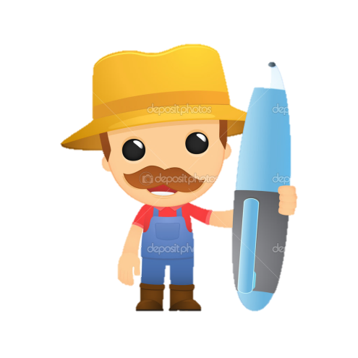
1. Những từ nào dưới đây có nghĩa trái ngược nhau. Ghép đúng:
a) nhiều
1) nổi
b) chìm
2) cuối cùng
c) đầu tiên
3) khó
c) dễ
4) ít

Slide 35

LUYỆN TẬP
2. Tìm trong mỗi câu sau một cặp từ có nghĩa trái ngược nhau:
a) Lương Thế Vinh sai lính dắt voi xuống thuyền, sau đó ông cho voi lên bờ.
b) Sứ thần lại xé một trang sách mỏng, nhờ ông đo xem nó dày bao nhiêu.
Cặp từ trái ngược nhau là:
Xuống – lên
mỏng - dày

Slide 36


Tự đọc sách báo về hoạt động sáng tạo
1. Tìm đọc thêm ở nhà:
- 2 câu chuyện (hoặc 1 bài thơ, 1 câu chuyện) về hoạt động sáng tạo.
- 1 bài văn miêu tả hoặc cung cấp thông tin về hoạt động sáng tạo.
2. Viết vào phiếu đọc sách:
- Tên bài đọc và một số nội dung chính (nhân vật hoặc sự việc, hình ảnh, câu văn câu thơ em thích).
- Cảm nghĩ của em.

Slide 37
Tìm đọc thêm ở nhà:
Viện nghiên cứu của ông Lương Định Của bất ngờ nhận được một món quà do một người bạn của ông gửi tặng. Đó là mười hạt giống lúa quý. Đang lúc trời rét đậm kéo dài, ông Của chia mười hạt giống ra làm hai. Một nửa gieo ở phòng thí nghiệm, còn một nửa ông đem về, dùng nước ấm để ngâm, rồi gói vào khăn. Tối tối, ông ủ vào trong người để nhờ nhiệt độ cơ thể giúp hạt giống nảy mầm. Quả nhiên sau đợt rét, chỉ có năm hạt giống ủ trong người là nảy mầm xanh tốt. Ông là một nhà khoa học đã tạo ra được nhiều giống lúa quý cho nền nông nghiệp Việt Nam.

Slide 38



2. Viết vào phiếu đọc sách
Một số nội dung chính
Cảm nghĩ của em
Tên bài đọc

Slide 39


Tạm biệt và hẹn gặp lại

